Slide 1
Autor: Vítek Robl Vedoucí bakalářské práce: Ing. Monika Karková, Ph.D. Oponent bakalářské práce: Ing. Štěpán Pacas České Budějovice, Červen 2024
Konstrukční návrh drapáku hydraulické ruky na dřevěné kulatiny

Slide 2
Volba tématu
Odborná praxe ve firmě STS Prachatice, a.s.
Záliba ve 3D konstruování
Cíl práce
Cílem práce je konstrukční návrh drapáku s maximální nosností do 1 t, který pracuje při pracovním tlaku 19 MPa. Součástí návrhu jsou výpočty rozměrů kleštin, volba a návrh parametrů konstrukčních prvků a pevnostní kontrola. Drapák je podroben numerické simulaci v oblasti pevnostní analýzy. Součástí práce je také odpovídající výkresová dokumentace drapáku.

Slide 3
Teoreticko-metodologická část
Literární rešerše
Úvod do problému
Typy nejpoužívanějších drapáků podle účelu a konstrukce
Popis CAD programu Autodesk Inventor Professional 2024
Výzkumný problém
Metodika práce
Seznam vzorců a veličin použitých v aplikační části

Slide 4
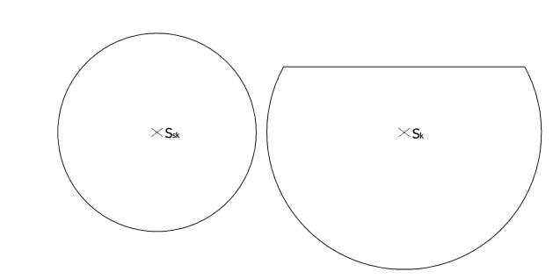
Aplikační část
Analýza problému
Druh manipulovaného materiálu
Hustota a délka kulatiny
Nosnost drapáku
Pracovní plocha drapáku

Slide 5
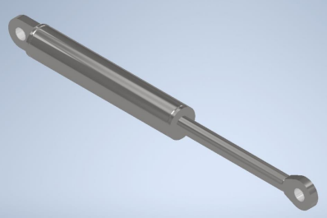
Aplikační část
Pevnostní výpočty
Základní parametry drapáku
Návrh a výpočet hydromotoru
Pevnostní kontrola drapáku

Slide 6
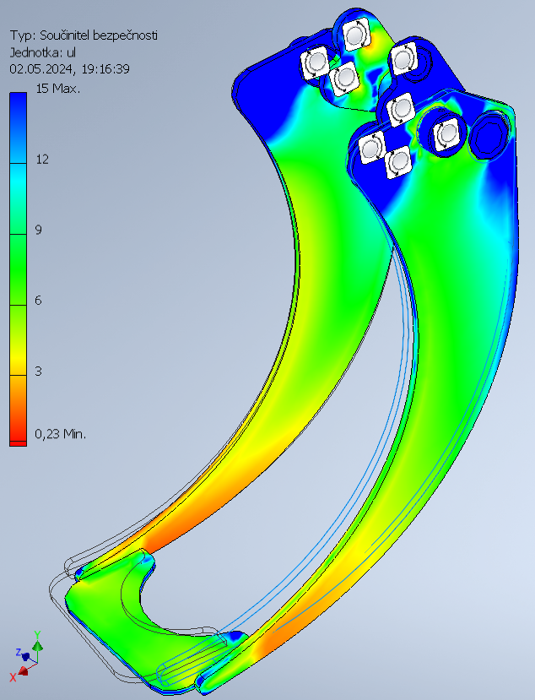
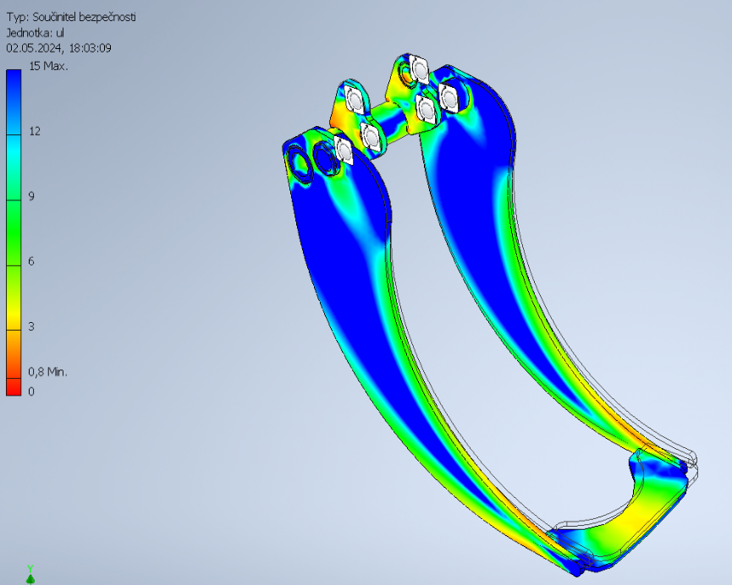
Aplikační část
Pevnostní výpočty
Pevnostní simulace

Slide 7
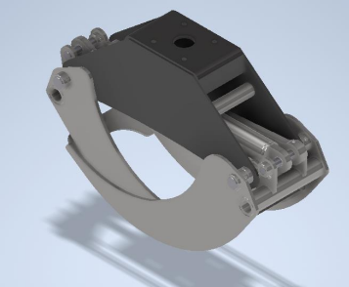
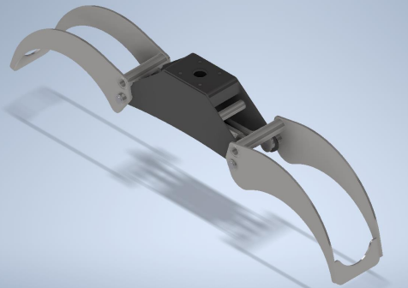
Aplikační část
Konstrukce drapáku

Slide 8
Diskuse výsledků a přínos práce
Výsledky:
Pracovní plocha drapáku: 0,263 m²
Konstrukční poloměr: 400 mm
Hydromotor ZH1 – 70/40 x 340
Veškerá vypočítaná namáhání jsou menší než maximální dovolené hodnoty
Přínos práce:
Sestavení funkčního postupu pro návrh drapáku na dřevěnou kulatinu

Slide 9
Závěr
Stanovení řešeného problému
Výpočet základních parametrů
Volba Hydromotoru
Pevnostní kontrola
Konstrukce

Slide 10
Doplňující dotazy oponenta
Proč jste zvolil toto téma práce?
Bude Váš návrh ověřen v praxi?

Slide 11
Děkuji za pozornost

